Slide 1
EJERCICIO HIDROGEOLOGIA

Slide 2
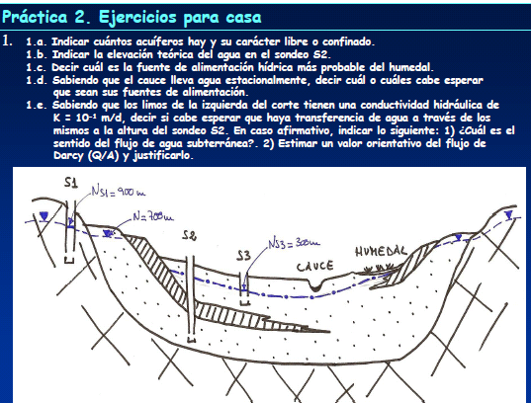

Slide 3
